Slide 1
¡Viva España!

Slide 2
El flamenco

Slide 3
La paella

Slide 4
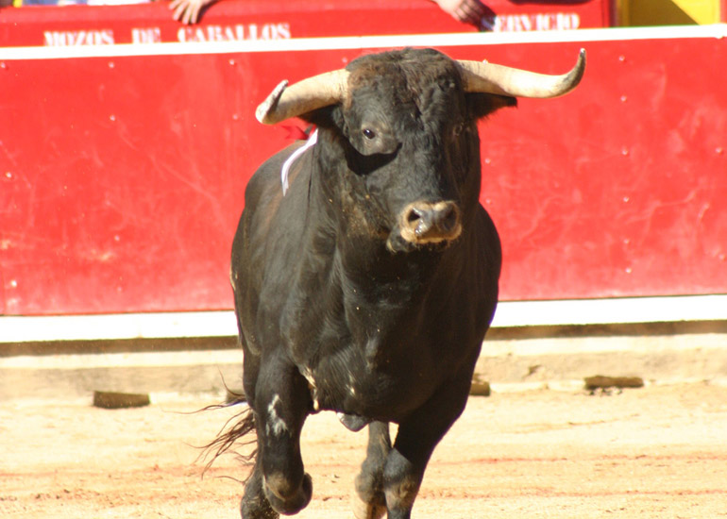
El toro: animal que representa España

Slide 5
La corrida

Slide 6
El jamón

Slide 7
Las tapas

Slide 8
La siesta

Slide 9
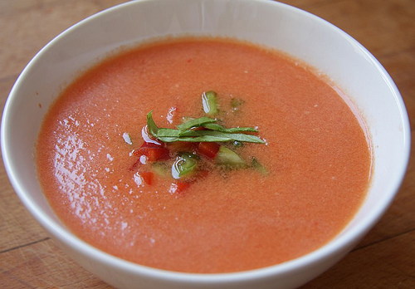
El gazpacho

Slide 10
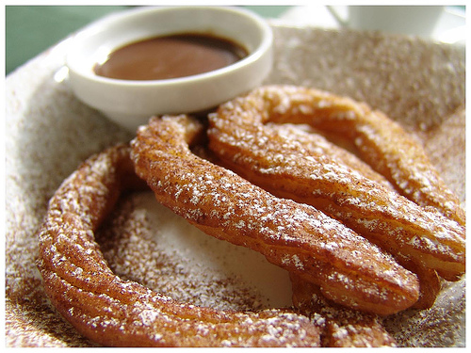
Los churros

Slide 11
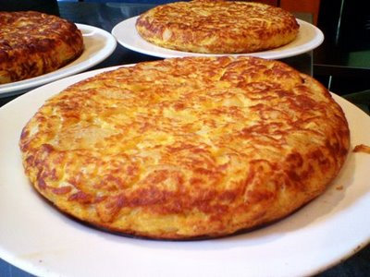
La tortilla

Slide 12
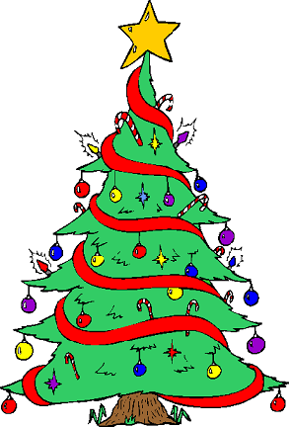
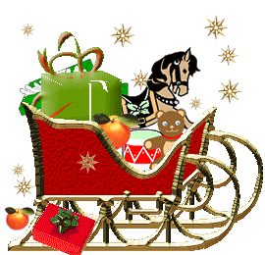
¿Cómo se dice « noël » en español?
Navidad

Slide 13
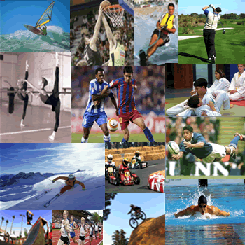
¿Qué significa « deporte »?
Le sport

Slide 14
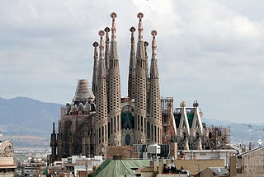
La Sagrada Familia (Barcelona)

Slide 15
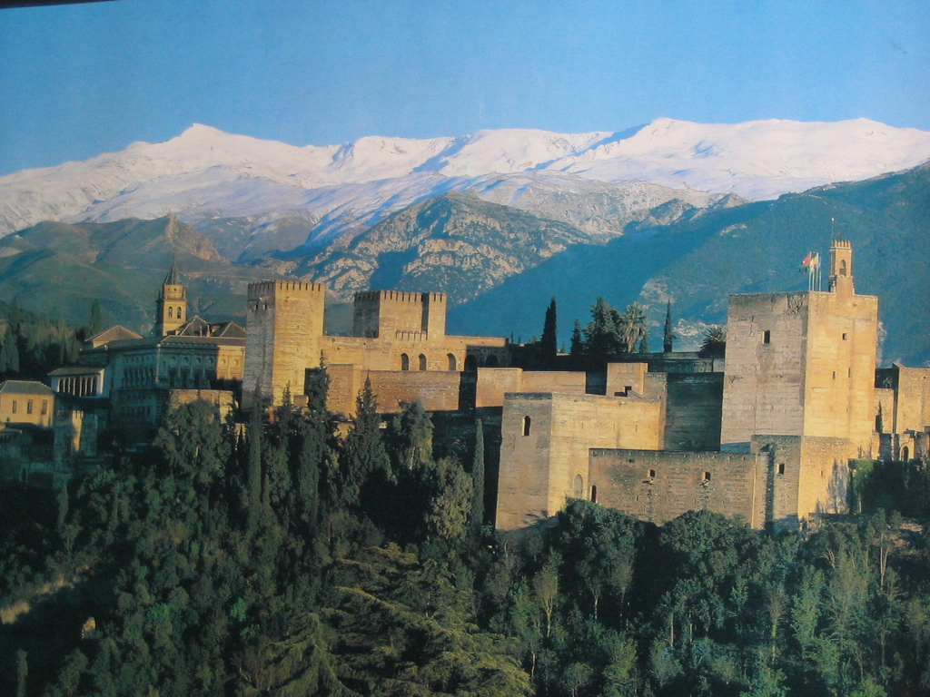
La Alhambra (Granada)

Slide 16
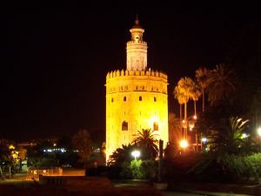
La torre del oro (Sevilla)

Slide 17
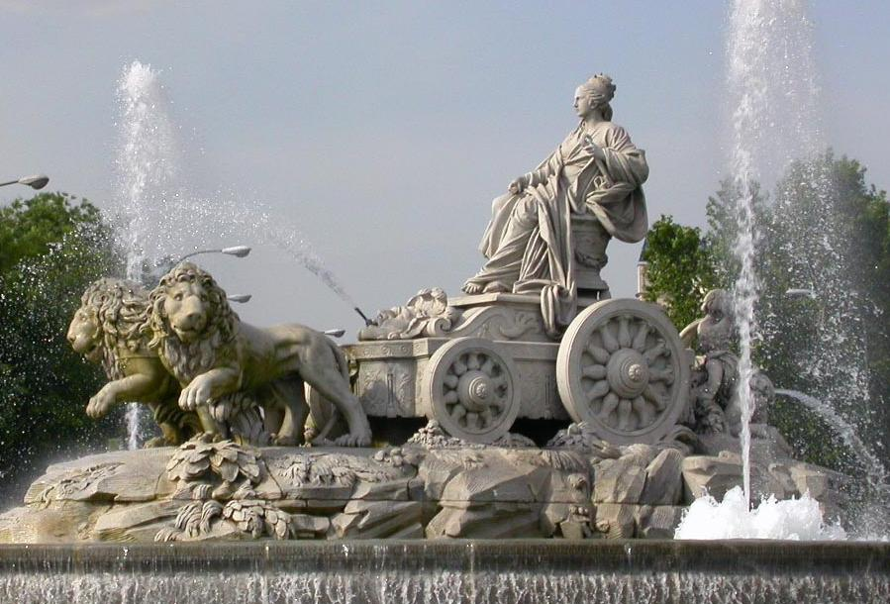
La Cibeles (Madrid)

